Slide 1


LỚP
12
GIẢI TÍCH
Chương 4: SỐ PHỨC
Bài 3: PHÉP CHIA SỐ PHỨC (tiết 2)
I
PHÉP CHIA SỐ PHỨC
II
CÁC VÍ DỤ MINH HỌA
BÀI TẬP TRẮC NGHIỆM

Slide 2

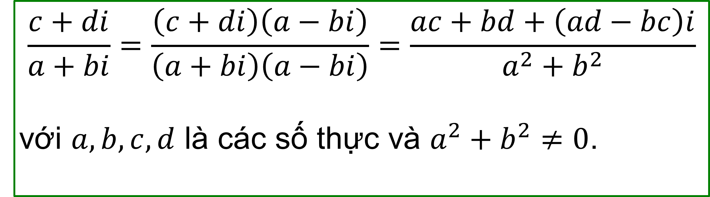

I
PHÉP CHIA SỐ PHỨC
$$\frac{c+di}{a+bi}=\frac{\left(c+di\right)\left(a−bi\right)}{\left(a+bi\right)\left(a−bi\right)}=\frac{ac+bd+\left(ad−bc\right)i}{a^{2}+b^{2}}$$
với $a,b,c,d$ là các số thực và $a^{2}+b^{2}≠0$.
Nhận xét:
$$Để tính \frac{c+di}{a+bi}, ta nhân cả tử và mẫu với số phức liên hợp của mẫu.$$
Lưu ý: Số phức nghịch đảo của $z$là
$$\frac{1}{z}\left(z≠0\right)$$

Slide 3
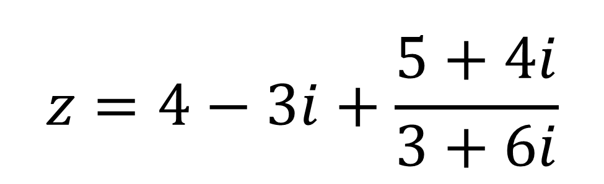


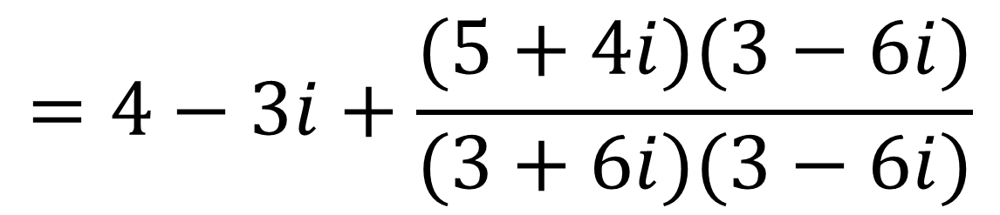



II
CÁC VÍ DỤ MINH HỌA
Ví dụ 1:
$$z=4−3i+\frac{5+4i}{3+6i}$$
Tìm phần thực và phần ảo của số phức$z$, biết
Bài giải
$$z=4−3i+\frac{5+4i}{3+6i}$$
$$=4−3i+\frac{(5+4i)(3−6i)}{(3+6i)(3−6i)}$$
$$=\frac{73}{15}−\frac{17}{5}i$$
Ta có
$$\frac{73}{15}$$
$$−\frac{17}{5}.$$
Phần thực:
, phần ảo

Slide 4



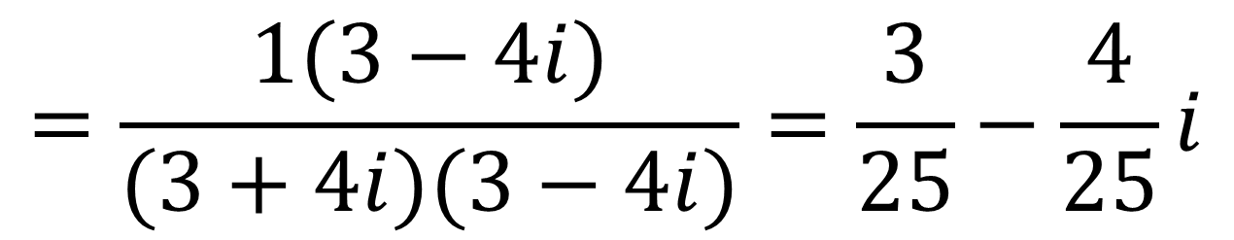

II
CÁC VÍ DỤ MINH HỌA
Ví dụ 2:
$$\frac{1}{z}$$
Cho số phức $z=3+4i.$ Tìm phần thực, ảo của số phức
Bài giải
$$\frac{1}{z}=\frac{1}{3+4i}$$
$$=\frac{1(3−4i)}{(3+4i)(3−4i)}=\frac{3}{25}−\frac{4}{25}i$$
Ta có
$$\frac{3}{25}$$
$$−\frac{4}{25}.$$
Phần thực:
, phần ảo:

Slide 5


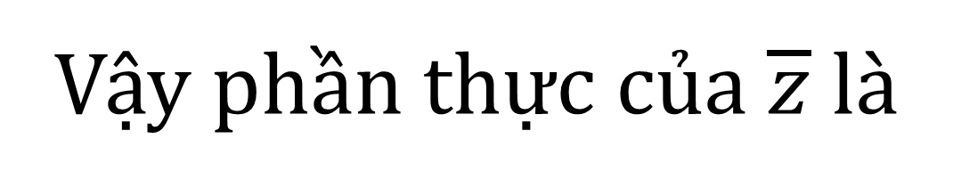

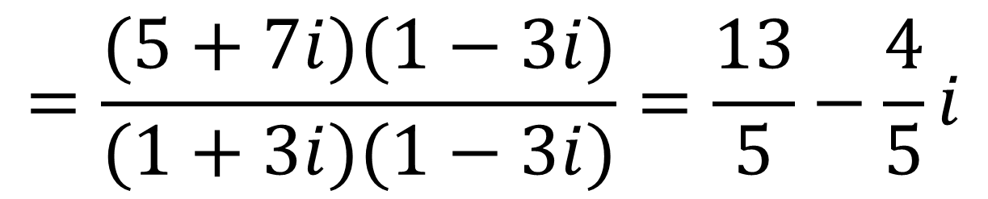
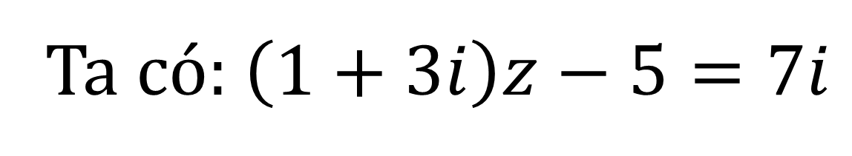

II
CÁC VÍ DỤ MINH HỌA
Ví dụ 3:
Cho số phức $z$ thỏa mãn $\left(1+3i\right)z−5=7i.$ Tìm phần thực, ảo của số phức $\overline{z}$.
Bài giải
Ta có: $\left(1+3i\right)z−5=7i$
$$⇔z=\frac{5+7i}{1+3i}$$
$$=\frac{(5+7i)(1−3i)}{(1+3i)(1−3i)}=\frac{13}{5}−\frac{4}{5}i$$
$$⇒\overline{z}=\frac{13}{5}+\frac{4}{5}i.$$
$$\frac{13}{5}$$
$$\frac{4}{5}$$
Vậy phần thực của $\overline{z}$ là
, phần ảo

Slide 6

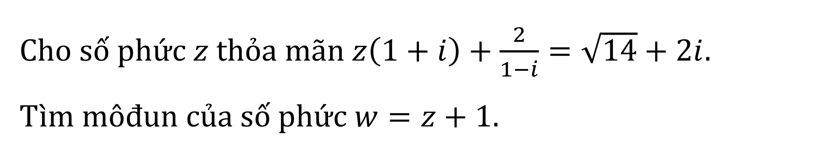
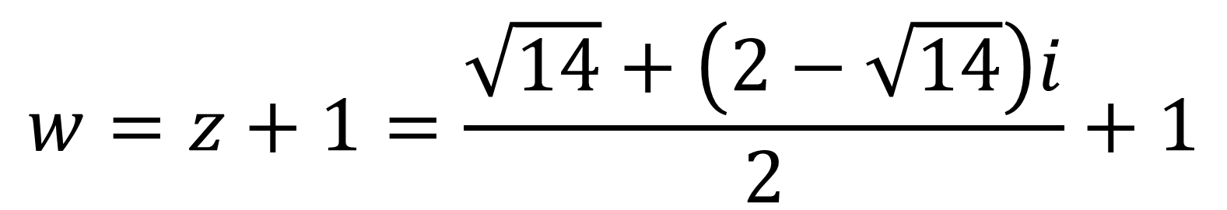
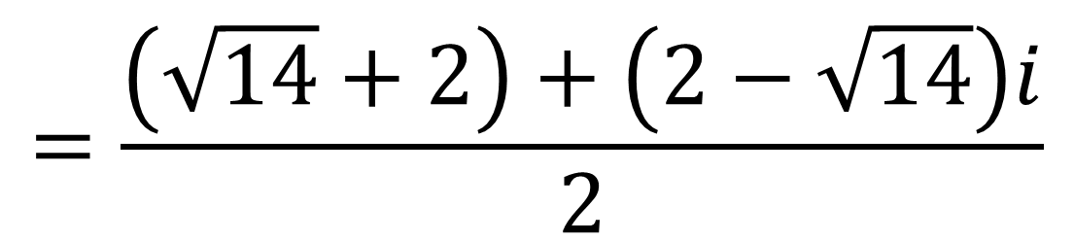
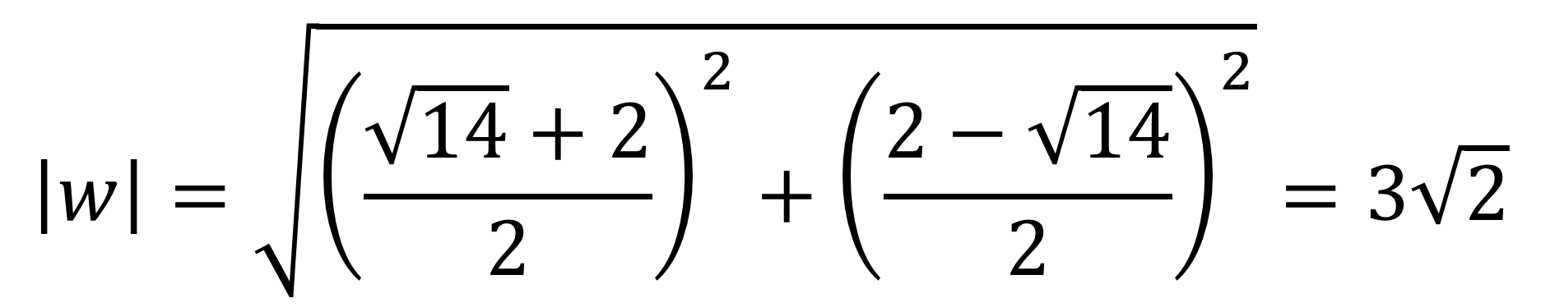
II
CÁC VÍ DỤ MINH HỌA
Ví dụ 4:
Cho số phức $z$ thỏa mãn $z\left(1+i\right)+\frac{2}{1−i}=\sqrt{14}+2i$.
Tìm môđun của số phức $w=z+1$.
Bài giải
$$z\left(1+i\right)+\frac{2}{1−i}=\sqrt{14}+2i⇔z=\frac{\left(\sqrt{14}−1\right)+i}{1+i}=\frac{\sqrt{14}+\left(2−\sqrt{14}\right)i}{2}$$
Ta có
$$w=z+1=\frac{\sqrt{14}+\left(2−\sqrt{14}\right)i}{2}+1$$
$$=\frac{\left(\sqrt{14}+2\right)+\left(2−\sqrt{14}\right)i}{2}$$
Suy ra
$$\left|w\right|=\sqrt{{\left(\frac{\sqrt{14}+2}{2}\right)}^{2}+{\left(\frac{2−\sqrt{14}}{2}\right)}^{2}}=3\sqrt{2}$$
$$Vậy$$

Slide 7
CÁC BÀI TẬP TRẮC NGHIỆM

Slide 8
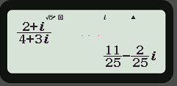

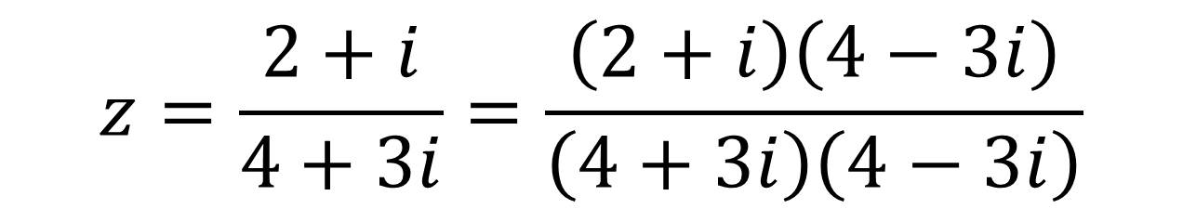
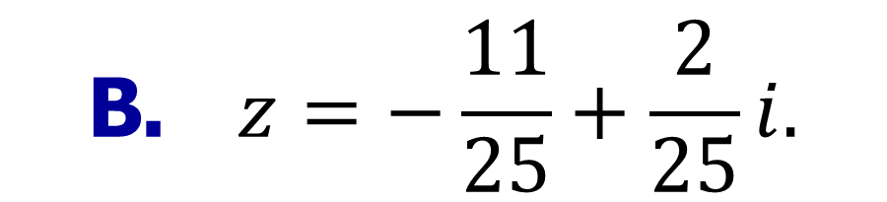

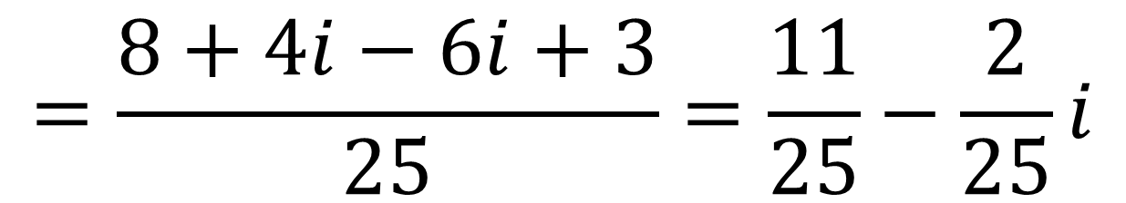


BÀI TẬP TRẮC NGHIỆM
Câu 1
$$\text{T}\text{í}\text{nh} \text{s}\text{ố }\text{ph}\text{ứ}\text{c} z=\frac{2+i}{4+3i}\text{.}$$
$$\text{A}\text{.} z=2\frac{11}{25}−\frac{2}{25}i.$$
$$\text{B}\text{.} z=−\frac{11}{25}+\frac{2}{25}i.$$
$$\text{C}\text{.} z=\frac{11}{25}+\frac{2}{25}i.$$
$$\text{D}\text{.} z=\frac{11}{25}−\frac{2}{25}i.$$
Bài giải
Sử dụng máy tính fx- 580VNX
$$z=\frac{2+i}{4+3i}=\frac{\left(2+i\right)\left(4−3i\right)}{\left(4+3i\right)\left(4−3i\right)}$$
$$=\frac{8+4i−6i+3}{25}=\frac{11}{25}−\frac{2}{25}i$$
$$\text{Ch}\text{ọ}\text{n} \text{D}\text{.}$$
w2a2+bR4+3b=

Slide 9
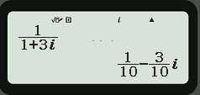



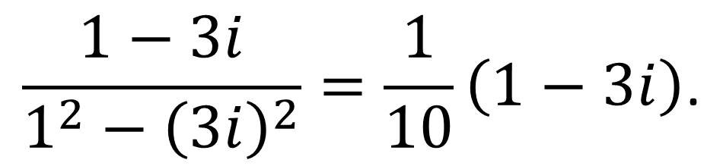




BÀI TẬP TRẮC NGHIỆM
Câu 2
$$\text{S}\text{ố }\text{ph}\text{ứ}\text{c} \text{ngh}\text{ị}\text{ch}\text{ đả}\text{o} \text{c}\text{ủ}\text{a} \text{s}\text{ố }\text{ph}\text{ứ}\text{c} z=1+3i \text{l}\text{à :}$$
$$\text{A}\text{.}\frac{1}{10}\left(1−3i\right)$$
$$\text{C}\text{.} \frac{1}{\sqrt{10}}\left(1+3i\right)\text{.}$$
$$\text{D}\text{.}\frac{1}{10}\left(1+3i\right)\text{.}$$
$$\text{B}\text{.}1−3i\text{.}$$
Bài giải
Sử dụng máy tính fx- 580VNX
$$\text{Ta} \text{c}\text{ó: }z=1+3i$$
$$⇒\frac{1}{z}=\frac{1}{1+3i}=$$
$$\frac{1−3i}{1^{2}−{\left(3i\right)}^{2}}=\frac{1}{10}\left(1−3i\right)\text{.}$$
$$\text{Ch}\text{ọ}\text{n} \text{A}\text{.}$$
w2a1R1+3b=

Slide 10
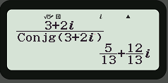


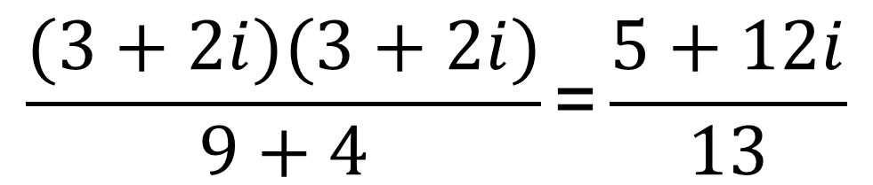

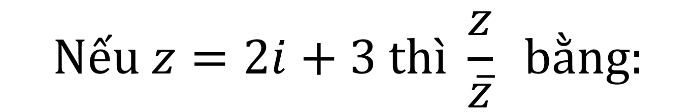



BÀI TẬP TRẮC NGHIỆM
Câu 3
$$\text{N}\text{ế}\text{u} z=2i+3 \text{th}\text{ì }\frac{z}{\overline{z}} \text{b}\text{ằ}\text{ng}\text{:}$$
$$\text{A}\text{.}\frac{5−12i}{13}\text{.}$$
$$\text{B}\text{.}\frac{5+12i}{13}$$
$$\text{C}\text{.}\frac{3−4i}{7}$$
$$\text{D}\text{.}\frac{5+6i}{11}−2i\text{.}$$
Bài giải
Sử dụng máy tính fx- 580VNX
$$\text{V}\text{ì }z=2i+3=3+2i \text{n}\text{ê}\text{n} \overline{z}=3−2i$$
$$⇒\frac{z}{\overline{z}}=\frac{3+2i}{3−2i}=$$
$$\frac{(3+2i)(3+2i)}{9+4}\text{=}\frac{5+12i}{13}$$
$$\text{Ch}\text{ọ}\text{n} \text{B}\text{.}$$
w2a3+2bRT23+2b)=

Slide 11
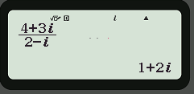

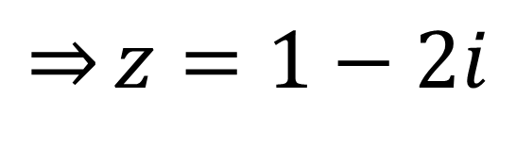

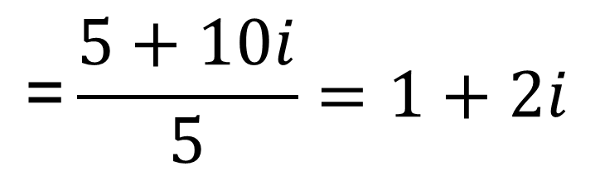

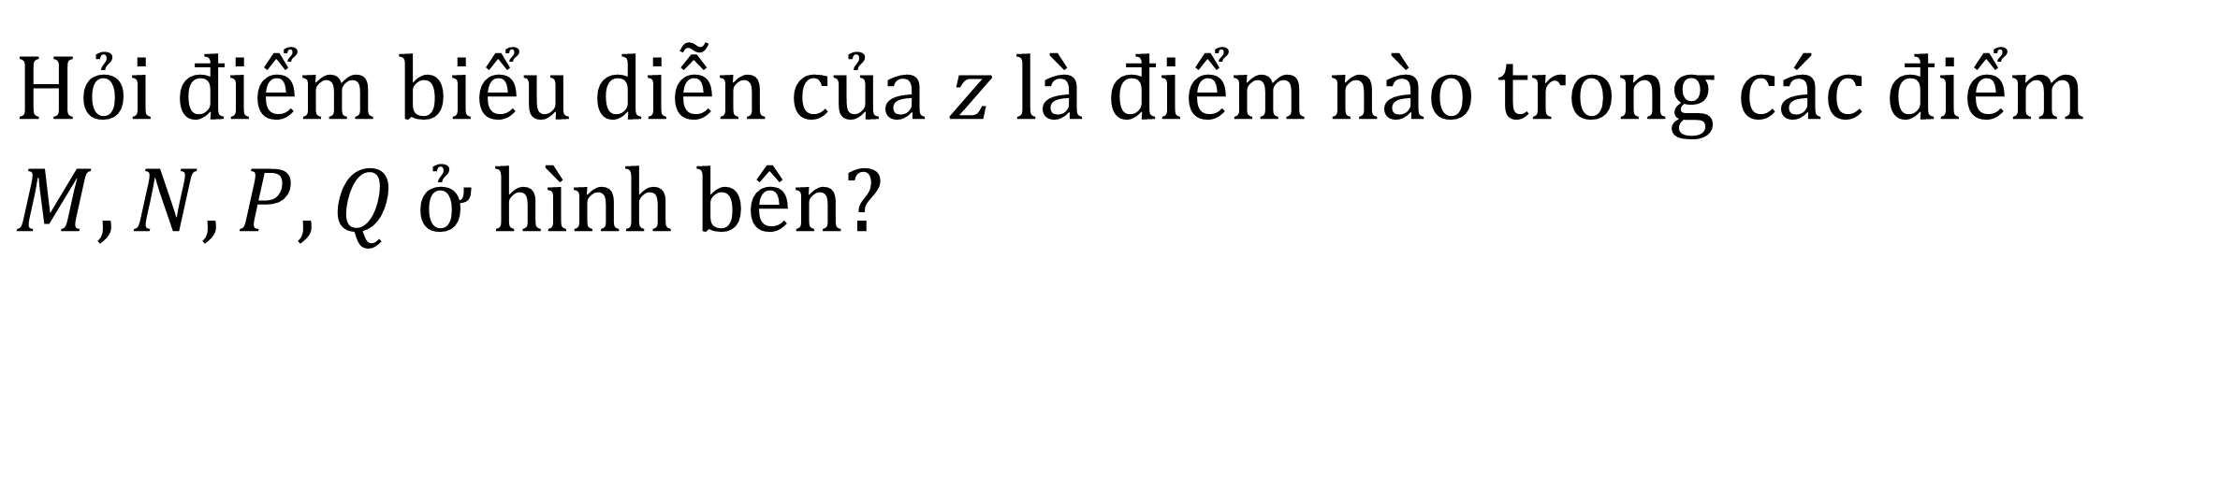
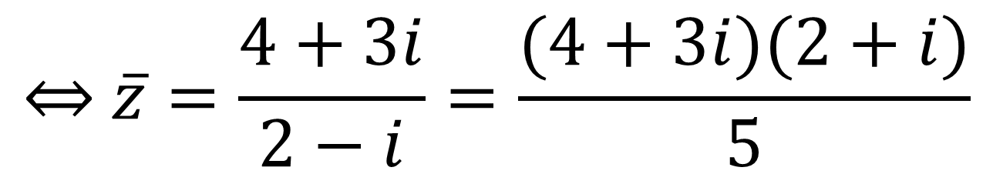


BÀI TẬP TRẮC NGHIỆM
$$\text{Cho} \text{s}\text{ố }\text{ph}\text{ứ}\text{c} z \text{th}\text{ỏ}\text{a} \text{m}\text{ã}\text{n} (2−i)\overline{z}=4+3i\text{.}$$
Câu 4
$\text{H}\text{ỏ}\text{i}\text{ đ}\text{i}\text{ể}\text{m} \text{bi}\text{ể}\text{u} \text{di}\text{ễ}\text{n} \text{c}\text{ủ}\text{a} z \text{l}\text{à đ}\text{i}\text{ể}\text{m} \text{n}\text{à}\text{o} \text{trong}$ các điểm
$$M,N,P,Q\text{ ở }\text{h}\text{ì}\text{nh} \text{b}\text{ê}\text{n}\text{?}$$
$$\text{A}\text{.} \text{Đ}\text{i}\text{ể}\text{m} Q\text{.}$$
$$\text{B}\text{.} \text{Đ}\text{i}\text{ể}\text{m} M\text{.}$$
$$\text{C}\text{.} \text{Đ}\text{i}\text{ể}\text{m} N\text{.}$$
$$\text{D}\text{.} \text{Đ}\text{i}\text{ể}\text{m} P\text{.}$$
Bài giải
Sử dụng máy tính fx- 580VNX
$$\text{Ta} \text{c}\text{ó: }(2−i)\overline{z}=4+3i$$
$$\overset{⇔}{} \overline{z}=\frac{4+3i}{2−i}=\frac{(4+3i)(2+i)}{5}$$
$$\text{=}\frac{5+10i}{5}=1+2i$$
$$\overset{⇒}{}z=1−2i$$
$$\text{Ch}\text{ọ}\text{n} \text{D}\text{.}$$
w2a4+3bR2pb=

Slide 12
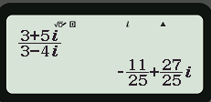
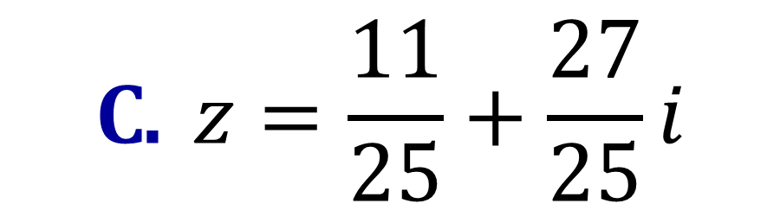
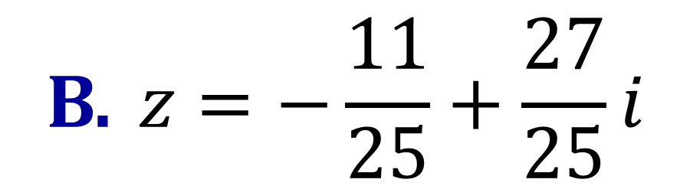
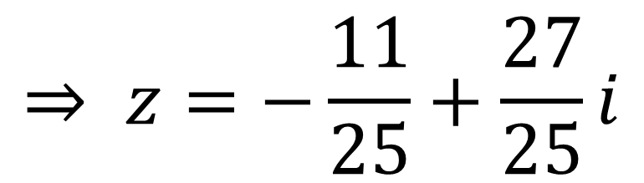
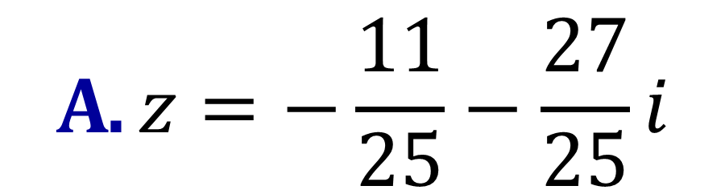

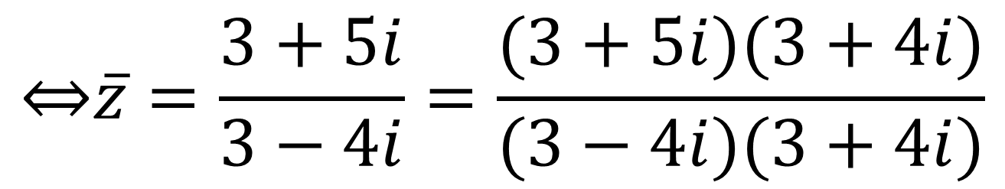

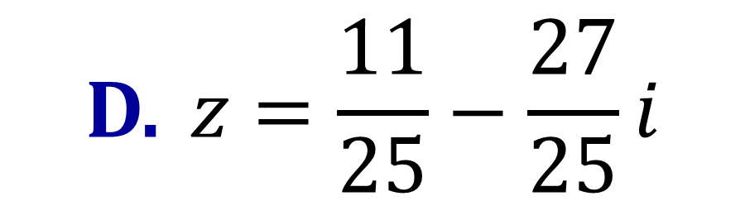
BÀI TẬP TRẮC NGHIỆM
Câu 5
$$\text{Cho} \text{s}\text{ố }\text{ph}\text{ứ}\text{c} w=3−5i\text{. }\text{T}\text{ì}\text{m} \text{s}\text{ố }\text{ph}\text{ứ}\text{c} z \text{bi}\text{ế}\text{t} \overline{w}=(3−4i)\overline{z}\text{.}$$
$$\text{A}\text{.} z=−\frac{11}{25}−\frac{27}{25}i$$
$$\text{B}\text{.} z=−\frac{11}{25}+\frac{27}{25}i$$
$$\text{C}\text{.} z=\frac{11}{25}+\frac{27}{25}i$$
$$\text{D}\text{.} z=\frac{11}{25}−\frac{27}{25}i$$
Bài giải
$$\text{Ta} \text{c}\text{ó:} \overline{w}=\left(3−4i\right)\overline{z}$$
Sử dụng máy tính fx- 580VNX
$$\overset{⇔}{}\overline{z}=\frac{3+5i}{3−4i}=\frac{(3+5i)(3+4i)}{(3−4i)(3+4i)}$$
$$=−\frac{11}{25}−\frac{27}{25}i\text{.}$$
$$⇒ z=−\frac{11}{25}+\frac{27}{25}i$$
$$\text{Ch}\text{ọ}\text{n} \text{B}\text{.}$$
w2a3+5bR3p4b=

Slide 13
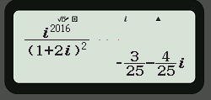








BÀI TẬP TRẮC NGHIỆM
Câu 6
$$\text{Bi}\text{ể}\text{u} \text{di}\text{ễ}\text{n} \text{v}\text{ề }\text{d}\text{ạ}\text{ng} z=a+bi \text{c}\text{ủ}\text{a} \text{s}\text{ố }\text{ph}\text{ứ}\text{c} z=\frac{i^{2016}}{{\left(1+2i\right)}^{2}} \text{l}\text{à }\text{s}\text{ố }\text{ph}\text{ứ}\text{c} \text{n}\text{à}\text{o}\text{?}$$
$$\text{A}\text{.}\frac{3}{25}+\frac{4}{25}i\text{.}$$
$$\text{B}\text{.}\frac{3}{25}−\frac{4}{25}i\text{.}$$
$$\text{C}\text{.}−\frac{3}{25}−\frac{4}{25}i\text{.}$$
$$\text{D}\text{.}\frac{−3}{25}+\frac{4}{25}i\text{.}$$
Bài giải
$$\text{Ta} \text{c}\text{ó: }z=\frac{i^{2016}}{{\left(1+2i\right)}^{2}}=\frac{{(i^{2})}^{1008} }{1+4i+4i^{2}}$$
Sử dụng máy tính fx- 580VNX
$$=\frac{1}{−3+4i}=\frac{1(−3−4i)}{(−3+4i)(−3−4i)}\text{.}$$
$$=\frac{−3}{25}−\frac{4}{25}i\text{.}$$
$$\text{Ch}\text{ọ}\text{n} \text{C}\text{.}$$
w2ab^2016R(1+2b)d=

Slide 14














BÀI TẬP TRẮC NGHIỆM
Câu 7
$$\text{Cho} \text{s}\text{ố }\text{ph}\text{ứ}\text{c} z=a+bi (a,b∈ℝ) \text{th}\text{ỏ}\text{a} \text{m}\text{ã}\text{n} {\left(1+i\right)}^{2}.\bar{z}+4−5i=−1+6i.$$
$$\text{T}\text{í}\text{nh} S=a+b.$$
$$\text{A}\text{.} S=3.$$
$$\text{B}\text{.} S=8.$$
$$\text{C}\text{.} S=6.$$
$$\text{D}\text{.} S=−3.$$
Bài giải
Sử dụng máy tính fx- 580VNX
$$\text{Ta} \text{c}\text{ó: }{\left(1+i\right)}^{2}.\bar{z}+4−5i=−1+6i$$
w2ap1+6bp4+5bR(1+b)d=
$$⇔2i.\bar{z}=−5+11i$$
$$⇔\bar{z}=\frac{−5+11i}{2i}=\frac{\left(−5+11i\right).(−2i)}{4}$$
$$⇔\bar{z}=\frac{11}{2}+\frac{5}{2}i\text{.}$$
$$⇒z=\frac{11}{2}−\frac{5}{2}i.$$
JzT2Qz)=
$$\text{Khi}\text{ đó}\text{: }a=\frac{11}{2}, b=−\frac{5}{2}⇒S=a+b=3.$$
11R2$+ap5R2=
$$\text{Ch}\text{ọ}\text{n} \text{A}\text{.}$$
Notes:
Giữ lại từ các hiệu ứng 5. Các hiệu ứng dùng đồng nhất từ trái sang phải.

Slide 15








BÀI TẬP TRẮC NGHIỆM
Câu 8
$$\text{C}\text{ho} \text{s}\text{ố }\text{ph}\text{ứ}\text{c} z={\left(\frac{2+6i}{3−i}\right)}^{m},m \text{nguy}\text{ê}\text{n} \text{d}\text{ươ}\text{ng}\text{. }$$
$$\text{C}\text{ó }\text{bao} \text{nhi}\text{ê}\text{u} \text{gi}\text{á }\text{tr}\text{ị }m∈\left[1;50\right]\text{ để }z \text{l}\text{à }\text{s}\text{ố }\text{thu}\text{ầ}\text{n}\text{ ả}\text{o}\text{?}$$
$$\text{A}\text{.} \text{24.}$$
$$\text{B}\text{.} \text{26.}$$
$$\text{C}\text{.} \text{25.}$$
$$\text{D}\text{.} \text{50.}$$
Bài giải
$$\text{Ta} \text{c}\text{ó: }z={\left(\frac{2+6i}{3−i}\right)}^{m}$$
$$=(2i)^{m}=2^{m}.i^{m}$$
$$z \text{l}\text{à }\text{s}\text{ố }\text{thu}\text{ầ}\text{n}\text{ ả}\text{o} ⇔m=2k+1,k∈ℕ\text{ (}\text{do} z≠0;với mọi m∈N^{∗}\text{).}$$
$$m∈\left[1;50\right]⇒1≤2k+1≤50⇒0≤k≤\frac{49}{2}⇒\text{c}\text{ó 25 }\text{gi}\text{á }\text{tr}\text{ị }k∈\left\{0;1;2;...;24\right\}$$
$$\text{V}\text{ậ}\text{y} \text{c}\text{ó 25 }\text{gi}\text{á }\text{tr}\text{ị }m \text{th}\text{ỏ}\text{a} \text{y}\text{ê}\text{u} \text{c}\text{ầ}\text{u}\text{ đề }\text{b}\text{à}\text{i}\text{.}$$
$$\text{Ch}\text{ọ}\text{n} \text{C}\text{.}$$

Slide 16








BÀI TẬP TRẮC NGHIỆM
Câu 9
$$\text{Cho} \text{s}\text{ố }\text{ph}\text{ứ}\text{c} z \text{th}\text{ỏ}\text{a} \text{m}\text{ã}\text{n} \left|z−2\right|=2\text{. }$$
$$\text{Bi}\text{ế}\text{t} \text{r}\text{ằ}\text{ng} \text{t}\text{ậ}\text{p} \text{h}\text{ợ}\text{p} \text{c}\text{á}\text{c}\text{ đ}\text{i}\text{ể}\text{m} \text{bi}\text{ể}\text{u} \text{di}\text{ễ}\text{n} \text{c}\text{á}\text{c} \text{s}\text{ố }\text{ph}\text{ứ}\text{c}$$
$$w=\left(1−i\right)z+i \text{l}\text{à }\text{m}\text{ộ}\text{t}\text{ đườ}\text{ng} \text{tr}\text{ò}\text{n}\text{. }$$
$$\text{T}\text{í}\text{nh} \text{b}\text{á}\text{n} \text{k}\text{í}\text{nh} r \text{c}\text{ủ}\text{a}\text{ đườ}\text{ng} \text{tr}\text{ò}\text{n}\text{ đó.}$$
$$\text{A}\text{.} r=2\text{.}$$
$$\text{B}\text{.} r=4\text{.}$$
$$\text{C}\text{.} r=\sqrt{2}\text{.}$$
$$\text{D}\text{.} r=2\sqrt{2}\text{.}$$
Bài giải
$$\text{Đặ}\text{t} w=x+yi\text{ ; }x,y∈ℝ\text{ đượ}\text{c} \text{bi}\text{ể}\text{u} \text{di}\text{ễ}\text{n} \text{M}\text{(}x;y)$$
$$w=\left(1−i\right)z+i⇔z=\frac{w−i}{1−i}$$
$$⇒z=\frac{x+yi−i}{1−i}$$
$$\text{Ta} \text{c}\text{ó }\left|z−2\right|=2⇔\left|\frac{x+yi−i}{1−i}−2\right|=2$$
$$⇔\left|\frac{\left(x+yi−i\right)\left(1+i\right)}{2}−2\right|=2$$
$$⇔\left|x+xi+yi−y−i+1−4\right|=4$$
$$⇔\left|x−y−3+\left(x+y−1\right)i\right|=4$$
$$⇔{\left(x−y−3\right)}^{2}+{\left(x+y−1\right)}^{2}=16$$

Slide 17

BÀI TẬP TRẮC NGHIỆM
Câu 9
$$\text{Cho} \text{s}\text{ố }\text{ph}\text{ứ}\text{c} z \text{th}\text{ỏ}\text{a} \text{m}\text{ã}\text{n} \left|z−2\right|=2\text{. }$$
$$\text{Bi}\text{ế}\text{t} \text{r}\text{ằ}\text{ng} \text{t}\text{ậ}\text{p} \text{h}\text{ợ}\text{p} \text{c}\text{á}\text{c}\text{ đ}\text{i}\text{ể}\text{m} \text{bi}\text{ể}\text{u} \text{di}\text{ễ}\text{n} \text{c}\text{á}\text{c} \text{s}\text{ố }\text{ph}\text{ứ}\text{c}$$
$$w=\left(1−i\right)z+i \text{l}\text{à }\text{m}\text{ộ}\text{t}\text{ đườ}\text{ng} \text{tr}\text{ò}\text{n}\text{. }$$
$$\text{T}\text{í}\text{nh} \text{b}\text{á}\text{n} \text{k}\text{í}\text{nh} r \text{c}\text{ủ}\text{a}\text{ đườ}\text{ng} \text{tr}\text{ò}\text{n}\text{ đó.}$$
$$\text{A}\text{.} r=2\text{.}$$
$$\text{B}\text{.} r=4\text{.}$$
$$\text{C}\text{.} r=\sqrt{2}\text{.}$$
$$\text{D}\text{.} r=2\sqrt{2}\text{.}$$
Bài giải
$$⇔x^{2}+y^{2}+9−2xy+6y−6x+x^{2}+y^{2}+1+2xy−2y−2x=16$$
$$⇔2x^{2}+2y^{2}−8x+4y−6=0$$
$$⇔x^{2}+y^{2}−4x+2y−3=0⇔{\left(x−2\right)}^{2}+{\left(y+1\right)}^{2}=8$$
Do đó: $M$ thuộc đ$\text{ườ}\text{ng} \text{tr}\text{ò}\text{n} \text{c}\text{ó }\text{b}\text{á}\text{n} \text{k}\text{í}\text{nh} \text{l}\text{à }R=2\sqrt{2}\text{.}$
$$\text{Ch}\text{ọ}\text{n} \text{D}\text{.}$$

Slide 18







BÀI TẬP TRẮC NGHIỆM
Câu 10
$$\text{Trong} \text{m}\text{ặ}\text{t} \text{ph}\text{ẳ}\text{ng} \text{t}\text{ọ}\text{a}\text{ độ }Oxy\text{, }\text{g}\text{ọ}\text{i} \left(H\right) \text{l}\text{à }\text{ph}\text{ầ}\text{n} \text{m}\text{ặ}\text{t} \text{ph}\text{ẳ}\text{ng} \text{ch}\text{ứ}\text{a} \text{c}\text{á}\text{c}\text{ đ}\text{i}\text{ể}\text{m} \text{bi}\text{ể}\text{u}$$
$$\text{di}\text{ễ}\text{n} \text{c}\text{á}\text{c} \text{s}\text{ố }\text{ph}\text{ứ}\text{c} z \text{th}\text{ỏ}\text{a} \text{m}\text{ã}\text{n} \frac{z}{16} \text{v}\text{à }\frac{16}{\overline{z}} \text{c}\text{ó }\text{ph}\text{ầ}\text{n} \text{th}\text{ự}\text{c} \text{v}\text{à }\text{ph}\text{ầ}\text{n}\text{ ả}\text{o}\text{ đề}\text{u} \text{thu}\text{ộ}\text{c}\text{ đ}\text{o}\text{ạ}\text{n} \left[0;1\right]\text{.}$$
Tính diện tích $S$ của $\left(H\right)$.
$$\text{A}\text{.} S=32\left(6−π\right)$$
$$\text{B}\text{.} S=16\left(4−π\right)$$
$$\text{C}\text{.} S=256π$$
$$\text{D}\text{.} S=64π\text{.}$$
Bài giải
$$\text{Đặ}\text{t} z=x+yi\text{ ; }x,y∈ℝ$$
$$\text{Ta} \text{c}\text{ó: }\frac{z}{16}=\frac{x}{16}+\frac{y}{16}i và \frac{16}{\overline{z}}=\frac{16}{x−yi}=\frac{16x}{x^{2}+y^{2}}+\frac{16y}{x^{2}+y^{2}}i\text{.}$$
$$\left\{\begin{aligned}&0≤\frac{x}{16}≤1 \\ &0≤\frac{y}{16}≤1 \\ &0≤\frac{16x}{x^{2}+y^{2}}≤1 \\ &0≤\frac{16y}{x^{2}+y^{2}}≤1\end{aligned}\right.$$
$$\text{V}\text{ì }\frac{z}{16} \text{v}\text{à }\frac{16}{\overline{z}} \text{c}\text{ó }\text{ph}\text{ầ}\text{n} \text{th}\text{ự}\text{c} \text{v}\text{à }\text{ph}\text{ầ}\text{n}\text{ ả}\text{o}\text{ đề}\text{u} \text{thu}\text{ộ}\text{c}\text{ đ}\text{o}\text{ạ}\text{n} \left[0;1\right] \text{n}\text{ê}\text{n}$$

Slide 19






BÀI TẬP TRẮC NGHIỆM
Bài giải
$$⇔\left\{\begin{aligned}0≤x≤16 \\ 0≤y≤16 \\ 0≤16x≤x^{2}+y^{2} \\ 0≤16y≤x^{2}+y^{2}\end{aligned}\right.$$
$$⇔\left\{\begin{aligned}0≤x≤16 (1) \\ 0≤y≤16 (2) \\ {\left(x−8\right)}^{2}+y^{2}≥64 (3) \\ x^{2}+{\left(y−8\right)}^{2}≥64 (4)\end{aligned}\right.$$
Suy ra $\left(H\right)$ là phần mặt phẳng giới hạn bởi hình vuông cạnh $16$ và hai hình tròn $\left(C_{1}\right)$ có tâm $I_{1}\left(8;0\right)$, bán kính $R_{1}=8$ và $\left(C_{2}\right)$ có tâm $I_{2}\left(0;8\right)$, bán kính $R_{2}=8$.
Do đó ta có 2 đường tròn $\left(C_{1}\right)$ và $\left(C_{2}\right)$ bằng nhau
Gọi $S^{′}$ là diện tích của đường tròn $\left(C_{2}\right)$.
Diện tích phần giao nhau của hai đường tròn là:
$$S_{1}=2\left(\frac{1}{4}S^{′}−S_{OEI_{2}}\right)=2\left(\frac{1}{4}.π.8^{2}−\frac{1}{2}.8.8\right)$$

Slide 20









BÀI TẬP TRẮC NGHIỆM
Câu 10
$$\text{Trong} \text{m}\text{ặ}\text{t} \text{ph}\text{ẳ}\text{ng} \text{t}\text{ọ}\text{a}\text{ độ }Oxy\text{, }\text{g}\text{ọ}\text{i} \left(H\right) \text{l}\text{à }\text{ph}\text{ầ}\text{n} \text{m}\text{ặ}\text{t} \text{ph}\text{ẳ}\text{ng} \text{ch}\text{ứ}\text{a} \text{c}\text{á}\text{c}\text{ đ}\text{i}\text{ể}\text{m} \text{bi}\text{ể}\text{u}$$
$$\text{di}\text{ễ}\text{n} \text{c}\text{á}\text{c} \text{s}\text{ố }\text{ph}\text{ứ}\text{c} z \text{th}\text{ỏ}\text{a} \text{m}\text{ã}\text{n} \frac{z}{16} \text{v}\text{à }\frac{16}{\overline{z}} \text{c}\text{ó }\text{ph}\text{ầ}\text{n} \text{th}\text{ự}\text{c} \text{v}\text{à }\text{ph}\text{ầ}\text{n}\text{ ả}\text{o}\text{ đề}\text{u} \text{thu}\text{ộ}\text{c}\text{ đ}\text{o}\text{ạ}\text{n} \left[0;1\right]\text{.}$$
Tính diện tích $S$ của $\left(H\right)$.
$$\text{A}\text{.} S=32\left(6−π\right)$$
$$\text{B}\text{.} S=16\left(4−π\right)$$
$$\text{C}\text{.} S=256π$$
$$\text{D}\text{.} S=64π\text{.}$$
Bài giải
$$S_{1}=2\left(\frac{1}{4}S^{′}−S_{OEI_{2}}\right)=2\left(\frac{1}{4}.π.8^{2}−\frac{1}{2}.8.8\right)$$
Vậy diện tích $S$ của hình $\left(H\right)$ là
$$S=16^{2}−π.8^{2}+2.\left(\frac{1}{4}.π.8^{2}−\frac{1}{2}.8.8\right)$$
$$=32\left(6−π\right)$$
$$\text{Ch}\text{ọ}\text{n} \text{A}\text{.}$$

Slide 21
DẶN DÒ
1
Xem lại các dạng bài tập trên
2
Xem trước bài PHƯƠNG TRÌNH BẬC HAI VỚI HỆ SỐ THỰC
Notes:
Bỏ hiệu ứng 1

